Slide 1
Admission
Date :
15/10/2019
Version 1.0

Slide 2
Sommaire
Contexte d’utilisation, règlement
Historique de l’écurie
Concepts retenus
Solutions envisagées

Slide 3
Contexte
Moteur : Honda CBR 600 RR
4 cylindres
600 cm³
7000 à 14000 tr/min

Slide 4
Règlement
Tout l’air entrant dans le moteur doit passer par une bride de 20mm de diamètre
Ordre : boîtier papillon, bride, moteur :

Slide 5
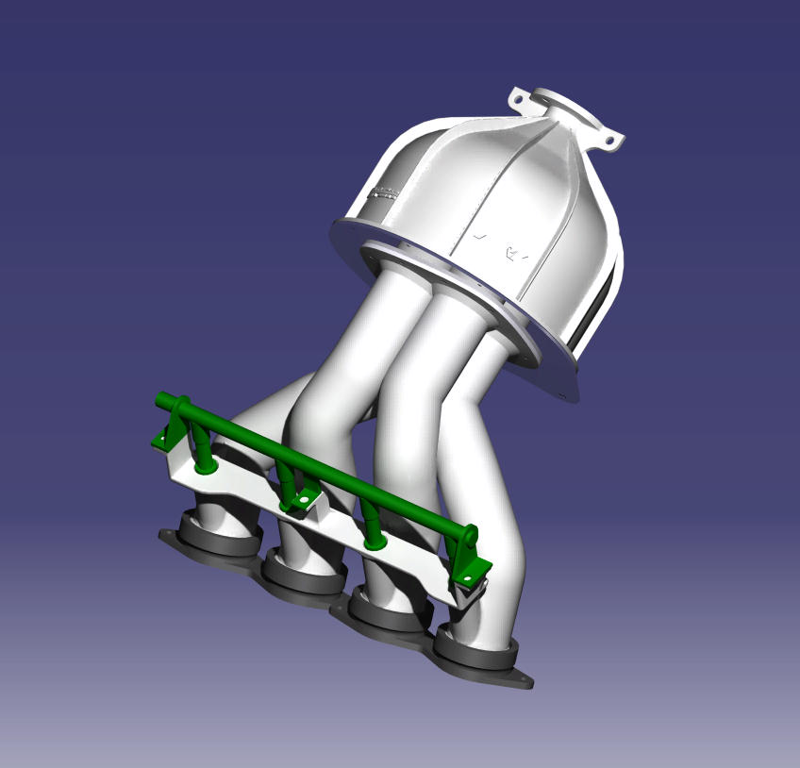
Précédentes architectures

Slide 6
Concepts retenus
Sans logiciel dédié, il est quasi-impossible de faire un accord acoustique
Faible pression dans l’admission (0,3 à 0,7 bar) : on minimise les pertes de charge

Slide 7
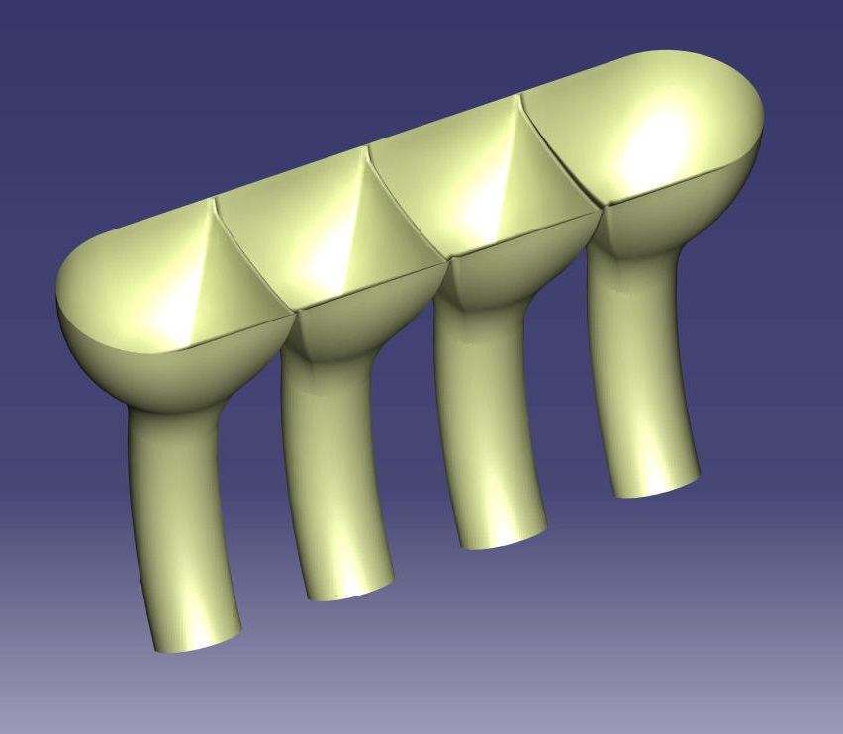
Solutions envisagées
4 tubulures identiques
Optimisation de la répartion du flux : ajuster la taille de la trompette

Slide 8
Solutions envisagées
Reprise du design précédent
Améliorations possibles :
Profiler le fond de la boîte à air
Utiliser 4 tubulures identiques

